Slide 2
يوم المعلم هو مناسبة نحتفل فيها بالمعلمين ونقدّر جهودهم ودورهم في التعليم، ونعبّر عن شكرنا لهم على ما يقدمونه من علم وتوجيه وتربية للأجيال.

Slide 3
تقدير جهودهم
نشر ثقافة
احترام المعلم
التعبير عن
الشكر والامتنان
إبراز دورهم في بناء المستقبل
لغرس قيم الاحترام والتقدير في مجتمعنا.
لما يبذلونه من وقت وجهد وصبر من أجلنا.
فهم يصنعون جيلاً واعيَاً وقادراً على تحقيق التقدم.
لما يقدمونه
من عطاء

Slide 4
يعلّمنا المعرفة
والمهارات التي نحتاجها.
يساعدنا على اكتشاف مواهبنا وقدراتنا.
يشجعنا على المحاولة والتطور وعدم الاستسلام.
يوجهنا لاتخاذ قرارات أفضل في حياتنا.
يساهم في بناء جيل واعٍ
وقادر على خدمة مجتمعه.

Slide 5
العلم
المعرفة
يمنحنا معرفة
توسّع آفاقنا.
يشرح لنا الأفكار
ويجعلها أسهل
التوجيه
التشجيع
يرشدنا الى
الطريق الصحيح.
كلمات تمنحنا
الثقة لنواصل.
الدعم
مساندة تجعلنا
نتجاوز الصعوبات.

Slide 6
صبور
مبدع
متعاون
يتعامل مع جميع الطلاب بمحبة واهتمام.
يستخدم أساليب متنوعة ومبتكرة في التعليم.
يدعم طلابه
ويعمل بروح الفريق.
عادل
ملهم
قدوة حسنة
يمنح الجميع فرَصاً متساوية ويعاملهم بإنصاف.
يحفّزنا على تحقيق
أهدافنا وطموحاتنا.
يظهر لنا القيم والأخلاق في تعامله وسلوكه.

Slide 7
نصل إلى المستقبل
نحقق أهدافنا
نكتشف مواهبنا
نطور مهاراتنا
نبني المعرفة

Slide 8
أنت مصدر
إلهام لنا.
شكراً
لأنك تؤمن بقدراتنا.
بفضلك أصبحنا أكثر ثقة بأنفسنا.
شكراً على صبرك ودعمك الدائم.
معلمنا لك منا كل الاحترام والتقدير.
أنت دائماً
تساندنا وتشجعنا.
شكراً على كل جهد تبذله من أجلنا.
شكرًا لجعل التعلم ممتعًا وجميلًا.

Slide 9
شكرًا لكم على كل علمٍ تقدمونه، وكل جهدٍ تبذلونه، وكل لحظةٍ تلهمون
فيها طلابكم.
إلى معلمينا الأعزاء…

Slide 10
كل عام ومعلمونا بخير
شكرا لكل معلم يصنع فرقا، ويزرع في طلابه
العلم والثقة والأمل.
شكرًا من القلب

Slide 11
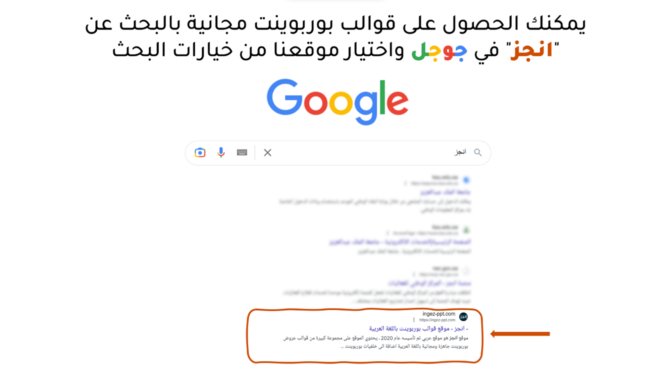

Slide 12

الخطوط المستخدمة في القالب
Harmattan الرابط
تم تصميم هذا القالب بواسطة موقع انجز ingez-ppt ولا يحق لأي شخص إعادة نشر أو توزيع ملفات القوالب أو إصدارات معدلة في مواقع اونلاين أخرى بدون إذن خطي من انجز
Notes:
هذا القالب من تصميم موقع انجز ( ingez-ppt.com ) : موقع عربي متخصص بتصميم قوالب البوربوينت باللغة العربية

